Slide 1
Kelompok II
Kartu Tanda Mahasiswa
15 April 2020
SENTRA ZAMRUD | RAPAT TERBUKA

Slide 2
V
Hardware And Software
Processor AMD Ryzen 3 5300U with Radeon Graphics 2.60 GHz
RAM 8,00 GB (7,33 GB usable)
Edition Windows 11 Home Single Language
Version 22H2

Slide 3
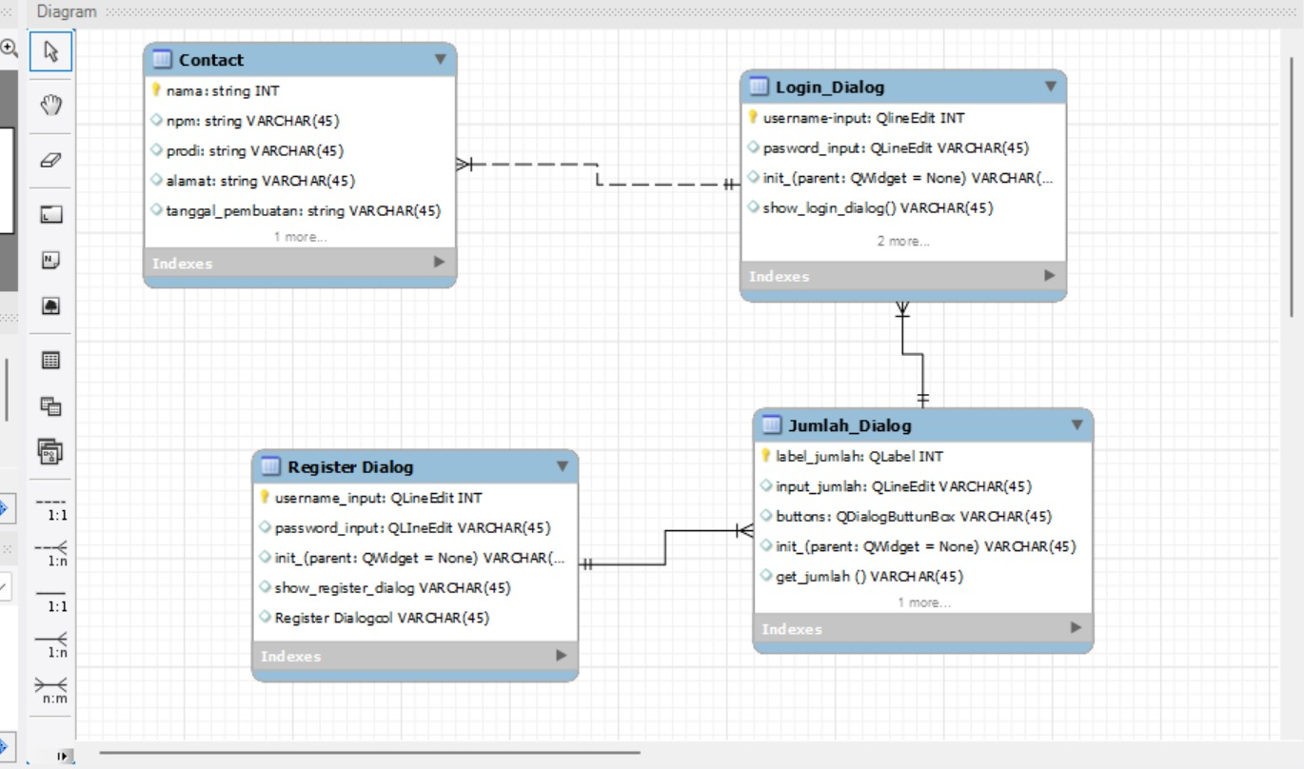
Class Diagram
I
Tampilan Diatas merupakan tampilan Class Diagram dari Aplikasi KartuTanda Mahasiswa

Slide 4
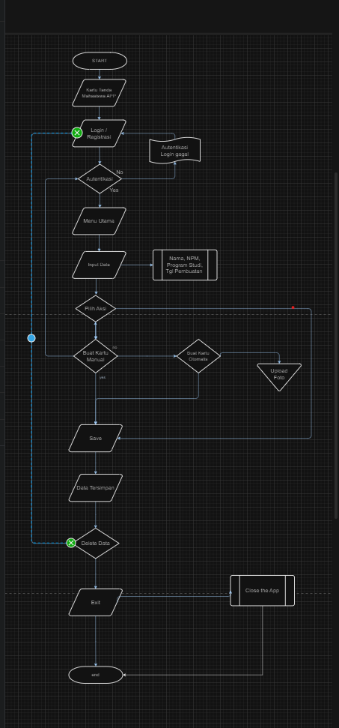
Gambar Disamping Merupakan Flowchar Sistem Dari Aplikasi Kartu Tanda Mahasiswa

Slide 5
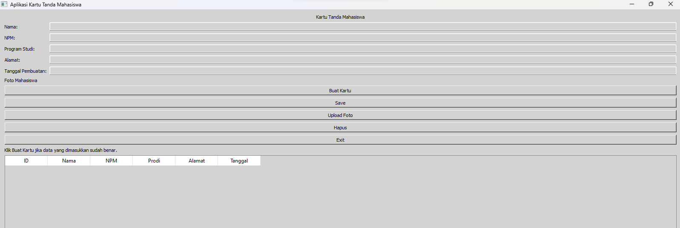
Berikut Ini Merupakan Tampilan Dari Aplikasi Kartu Tanda Mahasiswa
VIII

Slide 6
Detail Aplikasi Kartu Tanda Mahasiswa
Aplikasi Kartu Tanda Mahasiswa (KTM) adalah suatu sistem yang dirancang untuk memudahkan identifikasi dan administrasi mahasiswa di sebuah institusi pendidikan, seperti perguruan tinggi atau universitas. Aplikasi ini biasanya dapat diakses melalui platform digital, baik berbasis web atau aplikasi mobile.

Slide 7
X
TERIMAKASIH☺

